Slide 2
«Книга для детей – это в самом деле хорошая пища – вкусная, питательная, светлая, способствующая их духовному росту»
К.И. Чуковский

Slide 3
Книга – это неотъемлемая часть воспитания ребенка. С ее помощью он сможет найти ответы на интересующие его вопросы, познавать мир и самого себя, переживать истории героев, фантазировать развитие дальнейших событий того или иного произведения.

Slide 4
Для того чтобы ребенок полюбил книгу, родителям нужно сильно потрудиться.

Slide 5
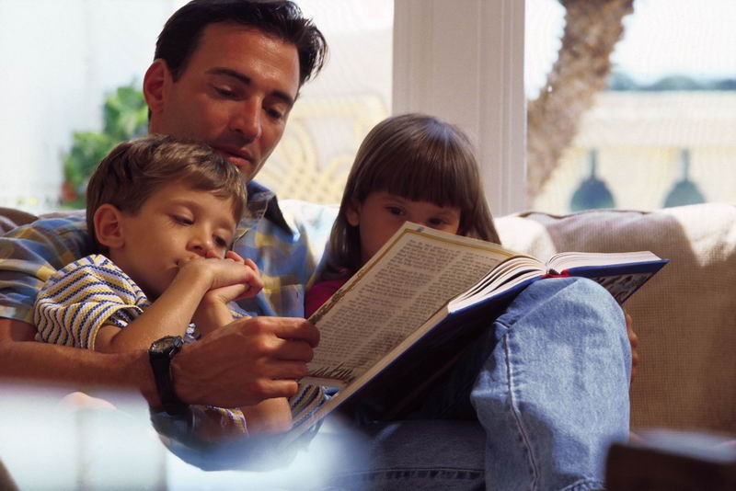
Не секрет, что современные дети мало читают, предпочитая книгу просмотру телепрограмм и видеофильмов, компьютерным фильмам. Эта печальная реальность должна заставить нас родителей задуматься и попытаться, как то исправить положение вещей. С самого маленького возраста малышам нужно читать как можно больше книг. Очень важно, чтобы он полюбил это занятие.
Книга может заинтересовать, как мальчишек, так и девчонок, главное найти такой вариант, который понравится ребенку. Учеными установлено, что ребенок, которому систематически читают, накапливает богатый словарный запас. Читая вместе с мамой, ребенок активно развивает воображение и память. Именно чтение выполняет не только познавательную, эстетическую, но и воспитательную функцию. Поэтому, родителям необходимо читать детям книжки с раннего детства

Slide 6
В дворянских семьях существовала традиция семейного чтения вслух: вечером вся семья собиралась за столом, кто-нибудь читал вслух, затем прочитанное, обсуждалось. В некоторых семьях такая традиция сохранилась и сейчас, но, к сожалению, она все больше уходит в прошлое. Сегодня родителей порой интересуют исключительно те педагогические средства, которые стимулируют ребенка к овладению точными науками, а многовековая традиция общения с дошкольником в семье с помощью потешек, песенок, сказок, игр недооценивается и заменяется просмотром телепередач и прослушивание аудиозаписей. Средства массовой информации вытеснили или почти вытеснили такую традиционную форму общения старших и младших в семье как семейное чтение. Совсем иные отклики вызовет книжка, если её преподносит ребенку родитель, увлеченный детской литературой, который следит за появлением каждой новой книги, умеет оценивать ее как произведение искусства, знает детскую литературу и хочет знать её еще лучше. Отсюда вытекает особая важность выразительной, эмоциональной подачи литературного произведения.

Slide 7
В режиме дня необходимо выделить определённое время, чтобы к этому часу малыш настраивался на восприятие книги.
Чтение должно проходить в спокойной обстановке, когда ничто не отвлекает ребёнка, и окружающие относятся к его занятиям «уважительно».

Slide 8
Начните с малого - чтение на ночь. Даже если ваш ребенок еще слишком маленький, чтобы понимать то, что вы ему говорите, только звук вашего голоса будет для малыша необыкновенно полезен. Каждая книга должна учить ребенка, воспитывать его.
Если нужно, Вы можете самостоятельно сочинять вечерние сказки. Во-первых, это не займет у вас много времени (20-30 минут в день), так как сказка не должна быть длинной, чтобы ребенок не утомился. Во-вторых, вы сможете сами учить его тому, что вы считаете хорошим.

Slide 9
Рекомендации родителям для семейного чтения.
1. При выборе взрослыми сказки, книги для чтения , следует ориентироваться на собственный интерес и на проблему семьи и своего ребенка ( например болезнь члена семьи, появление второго ребенка, семейный разлад)
2. Книгу следует читать в отведенное для этого время. Читайте регулярно, пусть это станет ритуалом в вашей семье.
3. Читать сказку может и сам ребенок или кто-то из взрослых – определите сами.
4. Если у ребенка появились вопросы, не спешите сразу на них отвечать, спросите, как он сам понимает слово или ситуацию. Рассуждения ребенка помогут вам многое понять в его поведении и эмоциональном состоянии.
5. Если у ребенка возникло непонимание, постарайтесь зафиксировать это, чтобы на досуге разобраться: что озадачило ребенка, что его беспокоит.
6. Порой в вопросах ребенка кроется проблема, поэтому не спешите читать дальше, постарайтесь его выслушать и развить тему.
7. Если ребенок просит Вас повторить сказку или главу из книги , которую вы уже читали – это не случайно: выполните его просьбу и постарайтесь понять что его так глубоко затронуло.
8. После чтения сказки или другого литературного произведения надо обсудить поступки героев: почему герой поступил именно так, как можно было еще поступить.
9. Создать рисунки по мотивам прочитанных произведений, проиграть эпизоды из сказок.

Slide 10
Правила, которые сделают чтение вслух привлекательным:
1. Показывайте ребёнку, что чтение вслух доставляет вам удовольствие. Не бубните, как бы отбывая давно надоевшую повинность. Ребёнок это почувствует и утратит интерес к чтению.
2. Демонстрируйте ребенку уважение к книге. Ребёнок должен знать, что книга - это не игрушка, не крыша для кукольного домика, и не повозка, которую можно возить по комнате. Приучайте детей аккуратно обращаться с ней. Рассматривать книгу желательно на столе, брать чистыми руками, осторожно перевёртывать страницы. После рассматривания уберите книгу на место.
Во время чтения сохраняйте зрительный контакт с ребёнком. Взрослый во время чтения или рассказа должен стоять или сидеть перед детьми так, чтобы они могли видеть его лицо, наблюдать за мимикой, выражением глаз, жестами, так как эти формы проявления чувств дополняют и усиливают впечатления от прочтения.
4. Читайте детям неторопливо, но и не монотонно, старайтесь передать музыку ритмической речи. Ритм, музыка речи чарует ребёнка, они наслаждаются напевностью русского сказа, ритмом стиха. В процессе чтения детям нужно периодически давать возможность говорить о своих ощущениях, но иногда можно попросить просто молча «слушать себя».

Slide 11
5. Играйте голосом: читайте то быстрее, то медленнее, то громко, то тихо - в зависимости от содержания текста. Читая детям стихи и сказки, старайтесь передать голосом характер персонажей, а также смешную или грустную ситуацию, но не «переборщите». Излишняя драматизация мешает ребёнку воспроизводить в воображении нарисованные словами картины.
6. Сокращайте текст, если он явно слишком длинный. В таком случае не надо читать всё до конца, ребёнок всё равно перестаёт воспринимать услышанное. Коротко перескажите окончание.
7. Читайте сказки всегда, когда ребёнок хочет их слушать. Может быть, для родителей это и скучновато, но для него - нет.
8. Читайте ребёнку вслух каждый день, сделайте из этого любимый. Непременно продолжайте совместное чтение и тогда, когда ребёнок научится читать: ценность хорошей книги зависит во многом от того, как отнеслись к книге родители и найдут ли для неё должное место в своей семейной библиотеке.

Slide 12
9. Не уговаривайте послушать, а «соблазняйте» его. Полезная уловка: позвольте ребёнку самому выбирать книги.
10. С самого раннего детства ребёнку необходимо подбирать свою личную библиотеку. Почаще ходите с ребёнком в книжный магазин, в библиотеку. Покупать книги следует постепенно, выбирая то, что интересует детей, что им понятно, советуясь с воспитателем.
11. Читайте вслух или пересказывайте ребёнку книги, которые вам самим нравились в детстве. Прежде, чем прочитать ребёнку незнакомую вам книгу, попробуйте прочитать её сами, чтобы направить внимание ребёнка в нужное русло.
12. Не отрывайте ребёнка от чтения или рассматривания книжки с картинками. Снова и снова привлекайте внимание детей к содержанию книги, картинок, каждый раз раскрывая что-то новое.

Slide 13
Уважаемые родители!
С детства прививайте ребенку любовь к чтению. Пусть она проявляется у него как естественная необходимость, как потребность в пище и сне.
Если же этого в семье нет, то еще не поздно начать, хотя для этого потребуется немало сил и терпения.
Важно, чтобы подрастающий человек с помощью взрослых и мудрой книги научился отличать плохое от хорошего, понимать истинные и ложные ценности.
И самое главное – помнить, что ребенок сам по себе не получит всей той полноты общения с книгой, если не будет рядом родителей. И ни один компьютер не даст ребенку любви и тепла, которые он получает тогда, когда вы вместе читаете книгу.
Читайте с детьми как можно больше, а главное - говорите, о чём прочитали!

Slide 14
Следует помнить детскую любовь к повторным чтениям. Дети жаждут их, чтобы вновь и большей силой пережить радостное волнение. Повторные чтения тренируют память и развивают речь.
Обстановка ритуала семейного чтения усиливает восприятие (вечер, затемненная комната, настольная лампа). Полумрак настраивает на сказочный, фантастический лад.
Семейное чтение обладает поистине уникальными свойствами, способными создать теплую семейную атмосферу и успешную почву для развития личности ребенка.

Slide 15
Рекомендации для родителей по развитию читательского интереса:
Прививайте ребенку интерес к чтению с раннего детства.
Покупая книги, выбирайте яркие по оформлению и интересные по содержанию.
Систематически читайте ребенку. Это сформирует у него привычку ежедневного общения с книгой.
Обсуждайте прочитанную детскую книгу среди членов своей семьи.
Рассказывайте ребенку об авторе прочитанной книги.
Если вы читаете ребенку книгу, старайтесь прервать чтение на самом увлекательном эпизоде.
Вспоминая с ребенком содержание ранее прочитанного, намеренно его искажайте, чтобы проверить, как он запомнил прочитанный текст.
Рекомендуйте ребенку книги своего детства, делитесь своими детскими впечатлениями от чтения той или иной книги, сопоставляйте ваши и его впечатления.
Устраивайте дома дискуссии по прочитанным книгам.
Покупайте по возможности книги полюбившихся ребенку авторов, собирайте его личную библиотеку.
Воспитывайте бережное отношение к книге.
Дарите своему ребенку хорошие книги с дарственной надписью, добрыми и теплыми пожеланиями. Спустя годы это станет счастливым напоминанием о родном доме, его традициях, дорогих и близких людях.

Slide 16
Рекомендации по приобретению литературы: 1. Дети 2-3 лет любят книги с крупными картинками, любят их рассматривать. Тут на помощь приходят русские народные сказки: «Репка», «Колобок», «Курочка-Ряба», «Теремок». Маленькому ребенку всегда легче воспринимать рассказ, чем чтение. Поэтому рассказывайте ему сказки своими словами и одновременно рассматривайте картинки к книжке. На третьем году жизни словарный запас быстро увеличивается, и ребенку можно уже читать стихотворения. Познакомьте с творчеством А. Барто, З. Александровой.

Slide 17
2. У детей 4-5 лет происходит активизация словарного запаса, идет развитие связной речи. Читая ребенку литературные произведения, нужно обращать внимание на отдельные слова и выражения. Можно учить пересказывать короткие тексты русских народных сказок. Потихоньку приступайте к заучиванию стихотворений. В этом возрасте можно знакомить ребенка со сказками зарубежных авторов, с богатырскими народными сказками, с рассказами о природе и животных, с творчеством К. Чуковского.

Slide 18
3. Для детей 6-7 лет среди всех жанров художественной литературы на первом месте всё еще сказки, только к народным добавляются и авторские. Поэтому их можно познакомить с творчеством Эдуарда Успенского, со смешными рассказами Н. Носова. Детям 6-7 лет следует покупать яркие книги с крупным шрифтом и множеством красивых картинок, сюжет книги должен быть интересным, чтобы ребенку захотелось дочитать до конца. Книга в таком возрасте должна доставлять удовольствие. Выбирая книгу, обращайте внимание на количество диалогов в произведениях, ведь вы сможете читать по ролям.

Slide 19
Совместным чтением вы открываете для своего ребенка интересный и красочный литературный мир. И помните, таким простым способом вы дарите своему ребенку огромное количество счастья и любви.

Slide 20
Спасибо за внимание автор : воспитатель МБДОУ д/с № 12 г. Анапа Л.В.Павлиди
Спасибо за внимание

